Slide 1




Ⅲ-1. 평면좌표
교과서 p.112
문제 1
수직선 위의 다음 두 점 사이의 거리를 구하라.
(1) , (2) ,
정답
(1) (2)

Slide 2











Ⅲ-1. 평면좌표
교과서 p.113
문제 2
좌표평면 위의 다음 두 점 사이의 거리를 구하라.
(1) ,
(2) ,
(3) ,
(4) , ,
정답
(1) (2) (3) (4)

Slide 3






Ⅲ-1. 평면좌표
교과서 p.113
예제 1
세 점 , , 을 꼭
짓점으로 하는 삼각형 는 어떤 삼각형인지 말하라.
정답
삼각형 는 인 이등변삼각형이다.

Slide 4





Ⅲ-1. 평면좌표
교과서 p.113
문제 3
세 점 , , 를 꼭짓점으로 하는 삼각형 는 어떤 삼각형인지 말하라.
정답
삼각형 는 인 직각삼각형이다.

Slide 5




Ⅲ-1. 평면좌표
교과서 p.114
예제 2
삼각형 에서 변 의 중점을 이라고 할 때
이 성립함을 설명하라.

Slide 6



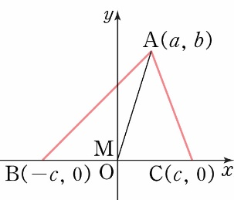















정답
직선 를 축, 점 을 지나고 직선 에 수
직인 직선을 축으로 잡으면, 점 은 좌표평
면의 원점이 된다. 세 점 , , 의 좌표를 각
각 , , 으로 놓으면
한편, , 이므로
과 에서 이 성립한다.

Slide 7









Ⅲ-1. 평면좌표
교과서 p.114
문제 4
직사각형 와 점 가 같은 평면 위에 있을 때, 다음이 성립함을 설명하라.
정답
, , , 라 하고 라고 하면

Slide 8




Ⅲ-1. 평면좌표
교과서 p.116
문제 1
수직선 위의 두 점 , 을 이은 선분 에 대하여 다음 점의 좌표를 구하라.
(1) 로 내분하는 점
(2) 중점
정답
(1)
(2)

Slide 9






Ⅲ-1. 평면좌표
교과서 p.117
문제 2
수직선 위의 두 점 , 을 이은 선분 에 대하여 다음 점의 좌표를 구하라.
(1) 로 외분하는 점
(2) 으로 외분하는 점
정답
(1)
(2)

Slide 10





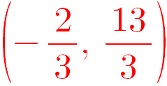



Ⅲ-1. 평면좌표
교과서 p.120
문제 3
좌표평면 위의 두 점 , 에 대하여 다음 점의 좌표를 구하라.
(1) 선분 를 로 내분하는 점
(2) 선분 의 중점
(3) 선분 를 로 외분하는 점
(4) 선분 를 로 외분하는 점
정답
(1) (2) (3) (4)

Slide 11






Ⅲ-1. 평면좌표
교과서 p.120
문제 4
좌표평면 위의 두 점 , 를 이은 선분 의 연장선 위에
가 되도록 하는 점 의 좌표를 구하라.
정답

Slide 12





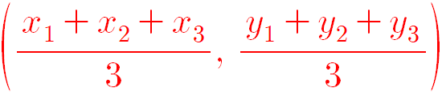

Ⅲ-1. 평면좌표
교과서 p.120
예제 1
좌표평면 위의 세 점 , ,
을 꼭짓점으로 하는 삼각형
의 무게중심 의 좌표를 구하라.
정답

Slide 13




Ⅲ-1. 평면좌표
교과서 p.121
문제 5
좌표평면 위의 세 점 , ,
을 꼭짓점으로 하는 삼각형 의 무게중심 의 좌표를 구하라.
정답

Slide 14







Ⅲ-1. 평면좌표
교과서 p.121
문제 6
좌표평면 위의 세 점 , ,
을 꼭짓점으로 하는 삼각형 의 무게중심이 이다. 선분 의 길이를 구하라.
정답

Slide 15

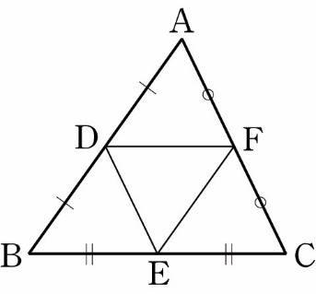










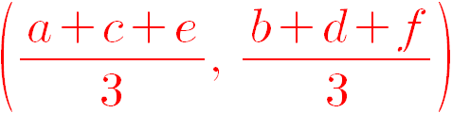
Ⅲ-1. 평면좌표
교과서 p.121
문제 7
삼각형 의 각 변의 중점을 각각 , , 라고 할 때, 삼각형 와 삼각형 의 무게중심이 일치하는지 토론하라.
정답
, , 라고 하면 삼각형 와
삼각형 의 무게중심의 좌표는
로 일치한다

Slide 16




Ⅲ-1. 평면좌표
교과서 p.122
중단원 학습 점검 01
다음 수직선 위의 두 점 사이의 거리를 구하라.
(1) , (2) ,
정답
(1) (2)

Slide 17











Ⅲ-1. 평면좌표
교과서 p.122
중단원 학습 점검 02
다음 좌표평면 위의 두 점 사이의 거리를 구하라.
(1) ,
(2) ,
(3) ,
(4) ,
정답
(1) (2) (3) (4)

Slide 18








Ⅲ-1. 평면좌표
교과서 p.122
중단원 학습 점검 03
수직선 위의 두 점 , 을 이은 선분 를 로 내분하는 점 와 외분하는 점 의 좌표를 각각 구하라.
정답
,

Slide 19







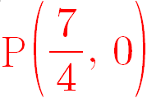
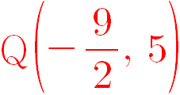
Ⅲ-1. 평면좌표
교과서 p.122
중단원 학습 점검 04
좌표평면 위의 두 점 , 을 이은 선분 를 로 내분하는 점 와
으로 외분하는 점 의 좌표를 구하라.
정답
,

Slide 20









Ⅲ-1. 평면좌표
교과서 p.122
중단원 학습 점검 05
좌표평면 위의 두 점 , 을 이은 선분 를 로 내분하는 점 와
으로 외분하는 점 에 대하여 선분
의 길이를 구하라.
정답

Slide 21




Ⅲ-1. 평면좌표
교과서 p.123
중단원 학습 점검 06
두 점 , 에서 같은 거리에 있는 축 위의 점의 좌표를 구하라.
정답

Slide 22














Ⅲ-1. 평면좌표
교과서 p.123
중단원 학습 점검 07
그림과 같이 수직선 위에 같은 간격으로 개의 점 , , , , , , , , 가 차례로 있다. 이때 선분 를 으로 내분하는 점은 ㈎, 선분 를 로 외분하는 점은 ㈏이다. ㈎, ㈏에 알맞은 점을 각각 구하라.
정답
㈎: ㈏:

Slide 23








Ⅲ-1. 평면좌표
교과서 p.123
중단원 학습 점검 08
좌표평면 위의 네 점 , ,
ㅇ , 에 대하여 사각형 가 평행사변형을 이룰 때, , 의 값을 구하라.
정답
,

Slide 24

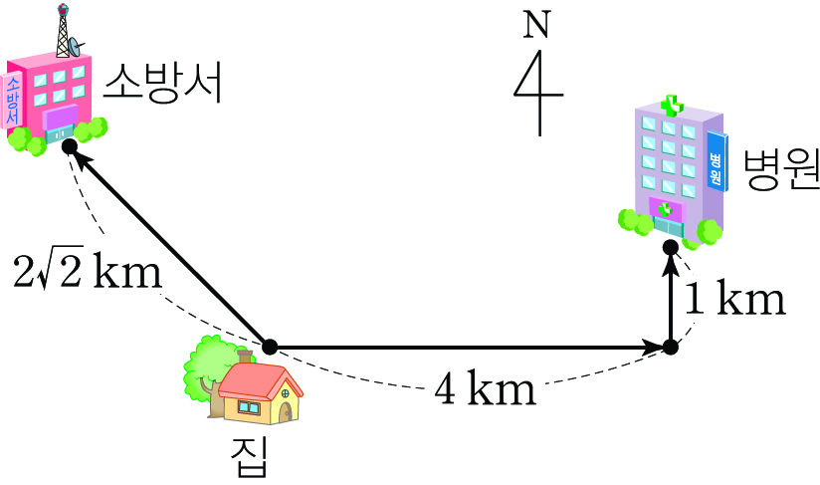



Ⅲ-1. 평면좌표
교과서 p.123
중단원 학습 점검 09
집에서 동쪽으로 를 간 후, 북쪽으로 를 가면 병원이 있고, 집에서 북서쪽 으로 를 가면 소방서가 있다고 한다. 병원에서 소방서까지 직선 거리를 구하라.
정답

